Slide 1
Predict Clicked Ads Customer Classification by using Machine Learning
Created By : Ammar Khaq Baasir

Slide 2

About Me
Saya merupakan seorang freshgraduate dari universitas muhammadiyah malang program studi teknik elektro. saya berhasil menyelesaikan pendidikan S1 saya dengan meraih penghargaan sebagai lulusan terbaik ke-1 periode 1 2024 dengan raihan IPK 3,76. sebagai seorang freshgraduate yang memiliki ketertarikan berkarir sebagai seorang data scientist maupun data analyst. saya memiliki beberapa kemampuan seperti pemahaman tentang statistik dan matematika, python programming, SQL, penerapan algorithms machine learning maupun deep learning.

Slide 3
Table of contents
01
02
03
04
About Project
Demo & Business Insight
Simulation Bisnis
Finalisasi Model

Slide 4
01
About Project

Slide 5

Business Problem
Sebagai Perusahaan consulting digital marketing yang terkemuka, kami dihadapkan dengan sebuah project yag menarik oleh klien kami, sebuah Perusahaan barang – barang rumah tangga telah melakukan promosi digital melalui ads dalam beberapa waktu tahun terakhir. Perusahaan tersebut merasa bahwa yang mereka lakukan mengalami penurunan dalam konversi. Perusahaan tersebut ingin mengetahui dan mengungkap customers dengan karakteristi seperti apa yang cocok mendapatkan penawaran konten ads dari perusahaan. Mereka ingin mendapatkan beberapa wawasan atau insight dari history iklan yang telah mereka lakukan beberapa tahun belakangan, dengan insight yang didapatkan Perusahaan berharap dapat meningkatkan profit mereka dan mengurangi biaya cost ads yang telah dilakukan.

Slide 6

Predict Clicked Ads Customer Classification Using Machine Learning
Merupakan sebuah proses menggunakan teknik machine learning untuk mengklasifikasikan (mengelompokkan) pelanggan berdasarkan kemungkinan mereka untuk melakukan clicked on ads. Tujuan utama dari project ini adalah memprediksi apakah seorang customers akan mengklik iklan tertentu atau tidak. Proses ini melibatkan beberapa tahap, mulai dari pembersihan dan pengolahan data, pemilihan fitur yang relevan, pemilihan model machine learning yang sesuai, hingga evaluasi kinerja model. Hasil dari pembuatan model klasifikasi diharapkan dapat membantu pemasar atau perusahaan untuk mengoptimalkan strategi pemasaran mereka dengan menargetkan iklan kepada customers yang memiliki kemungkinan lebih tinggi untuk melakukan click, sehingga dapat meningkatkan efektivitas dan efisiensi ads mereka.

Slide 7
Machine Learning
Machine Learning (ML) adalah cabang dari kecerdasan buatan (AI) yang memungkinkan sistem komputer untuk belajar dari data yang ada, mengidentifikasi pola, membuat keputusan, dan melakukan prediksi tanpa harus secara eksplisit diprogram. Dengan kata lain, alih-alih mengandalkan instruksi yang diprogram secara kaku, sistem manchine learning mampu belajar dan memperbaiki kinerjanya seiring waktu sebagaimana mereka terpapar dengan data baru. Terdapat beberapa jenis pendekatan dalam machine learning, diantaranya : Supervised Learning, Unsupervised Learning, dan Reinforcement Learning.
Manfaat dari machine learning sangat luas dan terus berkembang seiring dengan penemuan Teknik baru dan kemajuan dalam komputasi. Berikut beberapa manfaat utama penggunaan machine learning :
Prediksi yang akurat : Dengan memanfaatkan algoritma machine learning yang sesuai, sistem dapat memberikan prediksi yang akurat tentang hasil masa depan berdasarkan data historis.
Analisis data yang kompleks : Dengan kemampuannya mengekstrak pola yang kompleks dari data besar, machine learning memungkinkan organisasi untuk mendapatkan wawasan berharga yang tidak akan terdeteksi melalui metode analisis tradisional.
Pengoptimalan Proses Bisnis : Dengan memanfaatkan machine learning pada bisnis, dapat meningkatkan efisiensi operasional, meningkatkan kualitas produk atau layanan, dan mengidentifikasi peluang untuk inovasi.

Slide 8
Type Machine Learning
Supervised Learning
Supervised Learning merupakan jenis pembelajaran mesin (Machine Learning) di mana algoritma belajar dari data yang sudah dilabeli. Artinya setiap contoh data masukan (input) dikaitkan dengan label keluaran (output) yang sesuai. Tujuan dari supervised learning adalah untuk menghasilkan model yang dapat memetakan input ke output yang benar.
Terdapat beberapa jenis supervised learning diantaranya :
Regresi : Dalam regresi, tujuannya adalah untuk memprediksi nilai kontinu. Model mempelajari hubungan antara variabel input dan variabel output kontinu.
Klasifikasi : Dalam klasifikasi, tujuannya adalah untuk memprediksi kelas atau label. Model mempelajari keputusan dari contoh-contoh yang diberikan untuk memprediksi kelas dari data yang diberikan.

Slide 9








Environment & Tools For The Project
Language :
Environment :
Tools :
Library :

Slide 10
02
DEMO PROJECT

Slide 11
Demo Project Timeline
Univariate Analysis
Bivariate Analysis
Multivariate Analysis
Data Preprocesing
Modeling Machine Learning
Business Insight

Slide 12
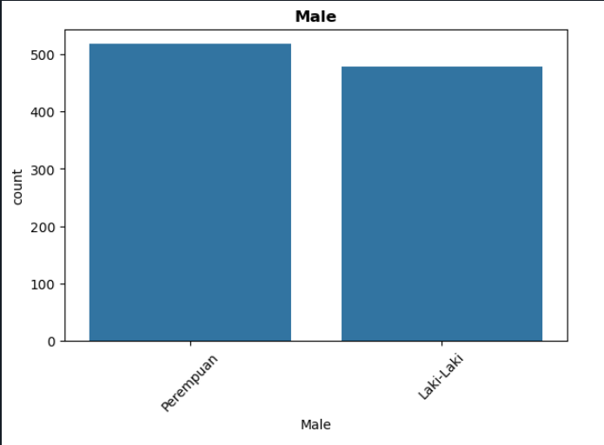
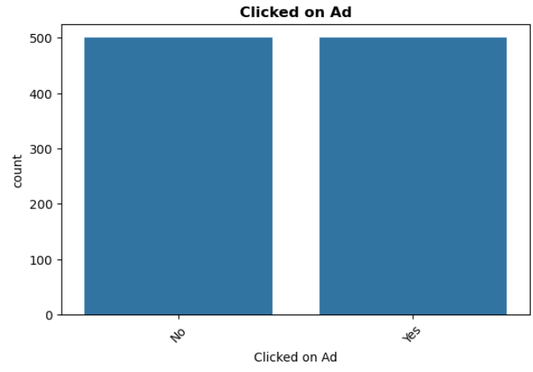
Univariate Analysis
Data Insight :
Persebaran Gender Customers yang melakukan clicked on ads maupun tidak, cenderung memiliki proporsi yang hampir sama. Ini menandakan tidak adanya dominasi gender dalam feature male, feature ini masuk dalam kriteria feature yang dapat digunakan sebagai feature prediksi. Akan tetapi perlu dilakukan analisis lebih lanjut mengenai feature male ini, apakah memiliki pengaruh yang kuat terhadap kemungkinan customers melakukan clicked on ads.
Kolom target (Clicked on Ad) memiliki proporsi atau jumlah customers yang sama antara customers “yes” atau “no” dalam clicked on ads. Ini menandakan bahwa data yang digunakan merupakan data yang memiliki jumlah class seimbang atau balance, data yang balance akan memudahkan machine learning mempelajari semua feature yang diberikan pada saat pembelajaran dilakukan, hal ini karena machine learning akan bersifat adil dan tidak fokus hanya pada class yang memiliki jumlah lebih banyak.
File Code Disini

Slide 13
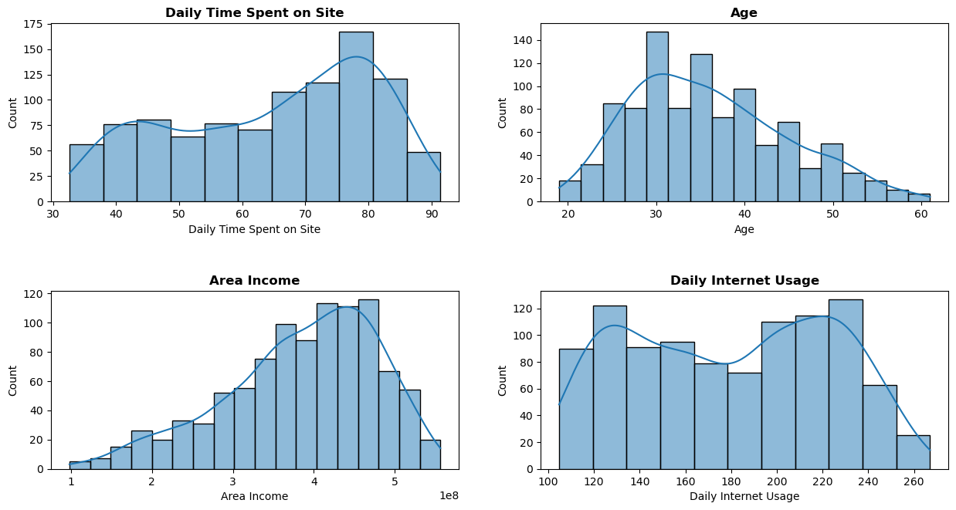
Univariate Analysis
Data Insight :
Feature Daily Time Spent on Site memiliki distribusi binomial atau memiliki 2 jenis kelompok yakni kelompok pertama customers yang memiliki rata – rata daily time spent on site 45 menit dan kelompok kedua memiliki rata – rata daily time on site 80 menit.
Feature Age memiliki distribusi data skewness positif atau miring kekanan, Dimana rata – rata umur customer di angka 30 tahunan.
Feature Area Income memiliki distribusi data skewness negative atau miring kekiri, Dimana rata – rata income customer di angka 4.5 juta.
Feature Daily Internet Usage memiliki distribusi binomial, Dimana customer terbagi menjadi 2 kelompok yakni kelompok daily internet usage di 130 menit dan daily internet usage di 220 menit.
File Code Disini

Slide 14
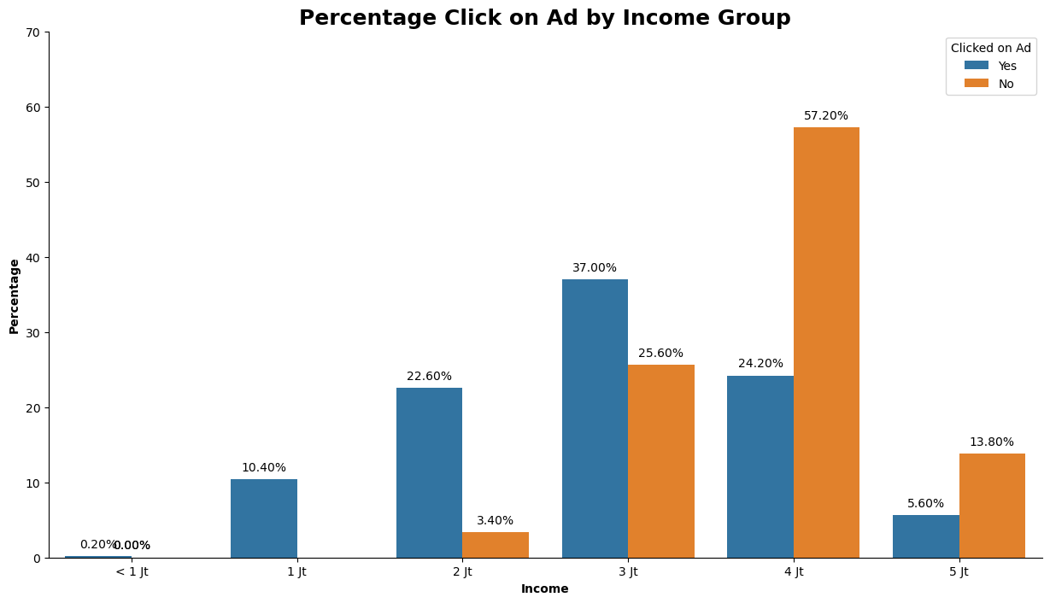
Bivariate Analysis
Business Insight :
Terdapat 2 kelompok customers berdasarkan analisis pengaruh income grub terhadap persentase customers clicked on ads yakni :
Kedua kelompok ini terbagi berdasarkan batas income di angka 3 juta.
Customer yang memiliki income dibawah atau maksimal diangka 3 juta, maka persentase customer melakukan clicked on ads sangat besar dibandingkan tidak melakukan clicked on ads.
Apablia customers memiliki income diatas 3 juta, maka persentase customers tersebut melakukan clicked on ads sangat kecil (cenderung tidak melakukan clicked on ads).
File Code Disini

Slide 15
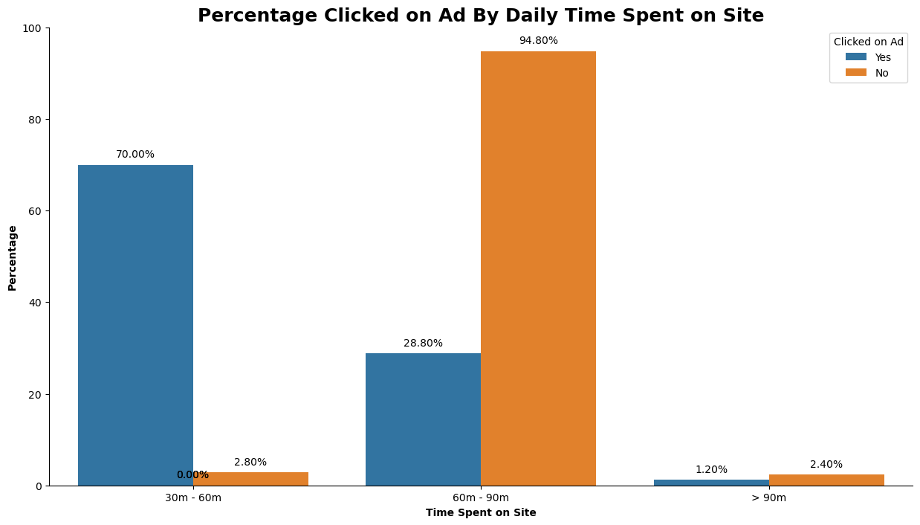
Bivariate Analysis
Business Insight :
Terdapat pola atau trend negative customers Daily Time Spent on Site terhadap persentase clicked on ads, dimana semakin banyak waktu yang dihabiskan customers untuk melakukan aktivitas didalam site, maka persentase customers tersebut dalam melakukan clicked on ads akan semakin kecil atau customers cenderung tidak melakukan clicked on ads.
File Code Disini

Slide 16
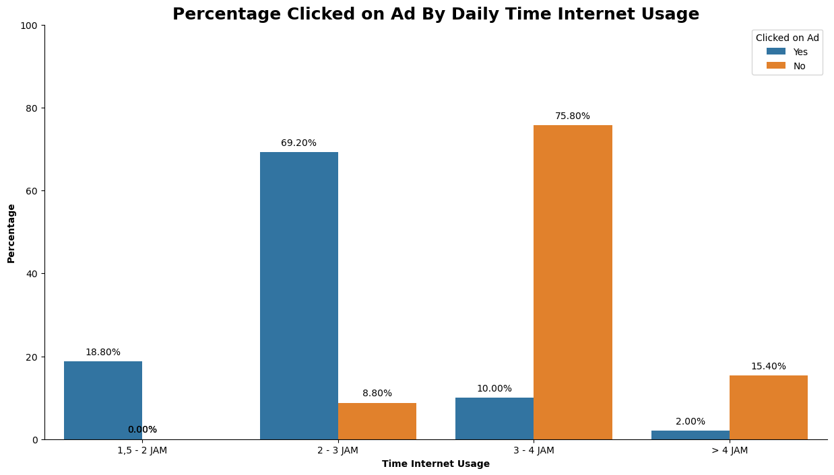
Bivariate Analysis
Business Insight :
Terdapat 2 jenis kelompok dalam hasil analisis pengaruh Time Internet Usage terhadap persentase customers clicked on ads, berikut detail kelompok tersebut :
Kedua kelompok ini dibatasi oleh Time Internet Usage diangka 2 - 3 jam.
Kelompok pertama merupakan kelompok customers yang memiliki persentase clicked on ads lebih tinggi dibandingkan tidak melakukan clicked on ads, kelompok ini memiliki karakteristik yakni Time Internet Usage dibawah atau maksimal diangka 2-3 jam.
Kelompok kedua merupakan kelompok customers yang cenderung tidak melakukan clicked on ads, customers pada kelompok ini memiliki karakteristik Time Internet Usage diatas 3 Jam.
File Code Disini

Slide 17
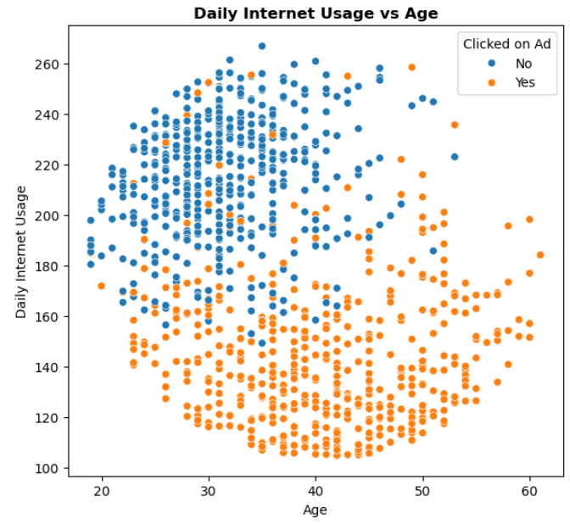
Multivariate Analysis
Business Insight :
Analisis selanjutnya adalah mengetahui pengaruh Daily Internet Usage dan Age dari customers terhadap kemungkinan customers tersebut melakukan clicked on ads. Didapatkan beberapa point yakni :
Terdapat pola customers yang cenderung melakukan clicked on ads memiliki rentang umur antara 25 hingga 60 tahun dan memiliki kebiasaan Daily Internet Usage dibawah 180 menit.
Sebaliknya customers yang cenderung tidak melakukan clicked on ads memiliki rentang umur antara 20 hingga 45 tahun dan memiliki kebiasaan daily internet usage diatas 180 menit.
File Code Disini

Slide 18
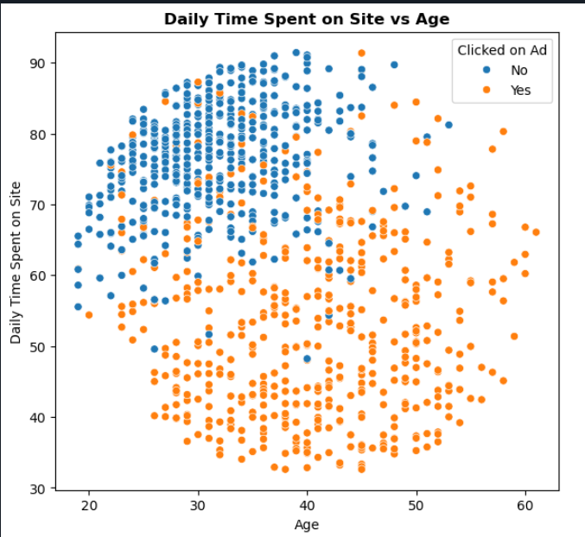
Multivariate Analysis
Business Insight :
Dilakukan sebuah analisis mengenai pengaruh age dan daily time spent on site terhadap kemungkinan customers melakukan clicked on ads. Didapatkan kesimpulan sebagai berikut :
Terdapat Pola customers yang cenderung melakukan clicked on ads memiliki umur diantara 25 hingga 60 tahun dan daily time spent on site dibawah 70 menit.
Sebaliknya customers yang cenderung tidak melakukan clicked on ads memiliki umur antara 20 hingga 45 tahun dan daily time spent on site diatas 70 menit.
File Code Disini

Slide 19
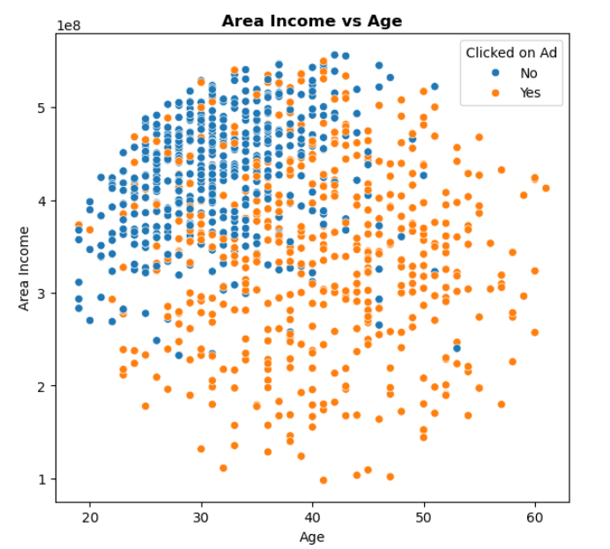
Multivariate Analysis
Business Insight :
Dilakukan analisis menggunakan visualisasi Heatmap mengenai pengaruh Area income dan Age terhadap kemungkinan customers melakukan clicked on ads. Pada analisis ini, customer terbagi menjadi dua kelompok utama yakni :
Terdapat pola customers yang cenderung melakukan clicked on ads memiliki area income dibawah 3.5 Juta dan memiliki rentang umur 25 hingga 60 tahun.
Sedangkan customers yang tidak melakukan clicked on ads memiliki area income diatas 3.5 Juta dan memiliki rentang umur lebih pendek yakni antara 20 hingga 45 tahun.
File Code Disini

Slide 20
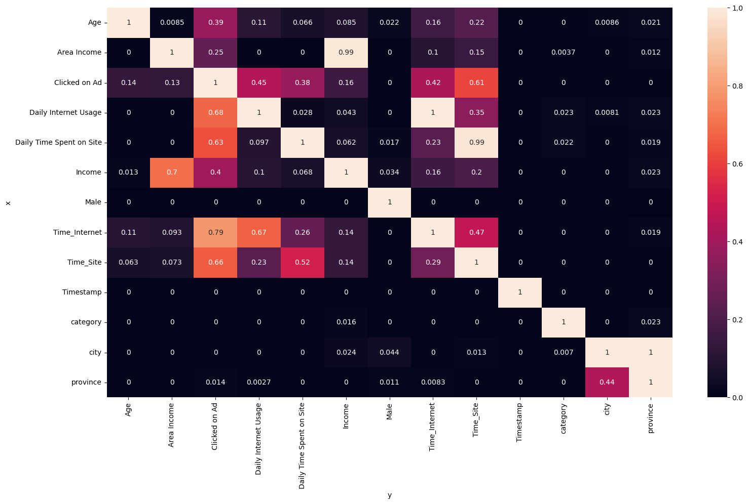
Multivariate Analysis
Dalam Multivariate Analysis dilakukan perhitungan korelasi antara sebuah feature dengan targetnya (clicked on ad), teknik yang digunakan pada tahapan ini adalah PPS (Predictive Power Score). PPS dipilih karena memilik beberapa keunggulan seperti dapat memproses data numerical dan categorical secara bersamaan dan dapat digunakan apabila data bersifat non-linear.
File Code Disini

Slide 21
Multivariate Analysis
PPS memiliki nilai atau skor antara 0 hingga 1, dimana nilai yang lebih tinggi menunjukkan bahwa sebuah feature memiliki hubungan yang lebih kuat dengan target.
Terdapat 4 feature yang memiliki skor mendekati 1 atau memiliki hubungan kuat terhadap kolom target, feature tersebut yakni :
Daily Internet Usage.
Daily Time Spent on Site.
Area Income.
Age
File Code Disini

Slide 22
Data Preprocesing Timeline
1
2
3
4
5
Handling Missing Value
Handling Outliers
Handling Column Name
Feature Encoding
Train Test Split

Slide 23
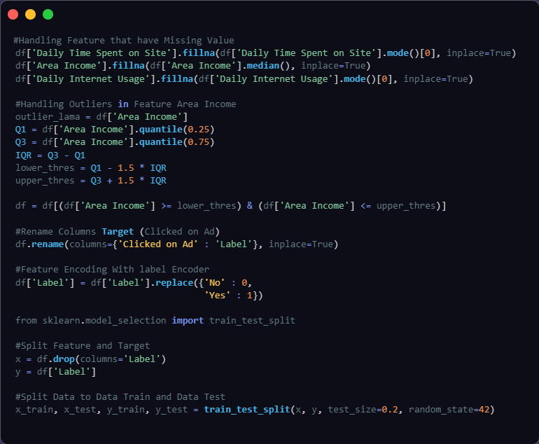
Data Preprocesing
Data Preprocessing merupakan proses persipan data sebelum data tersebut digunakan untuk analisis atau pemodelan lebih lanjut. Tujuan dari data preprocessing adalah memastikan kualitas dari data tersebut telah sesuai atau cocok untuk analisis atau pemodelan.
Data preprocessing yang dilakukan terbagi menjadi 5 tahapan yakni :
Handling Missing Value
Merupakan teknik untuk mengatasi data – data yang kosong atau hilang.
Handling Outliers
Merupakan teknik untuk mengatasi data – data yang memiliki nilai
diluar range data pada umumnya (outliers).
Handling Columns Name
Merupakan teknik mengubah nama column menjadi standart tertentu.
Feature Encoding
Merupakan teknik mengubah format value dari categorical menjadi
numerical.
Spliting Data
Merupakan teknik membagi data menjadi beberapa bagian, data
dibagi memiliki tujuan yakni untuk bahan pembelah=jaran model dan
bahan test atau evaluasi model.
File Code Disini

Slide 24

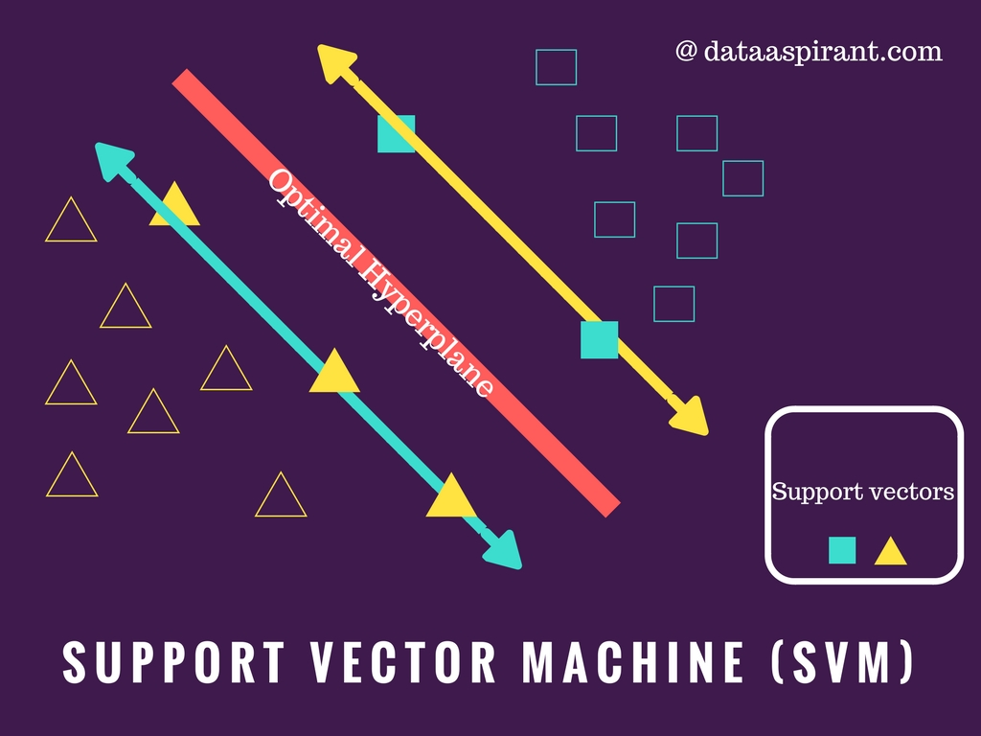
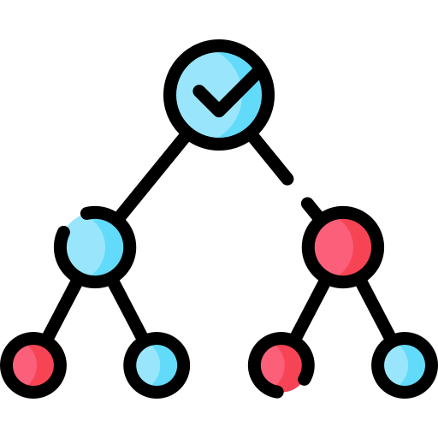

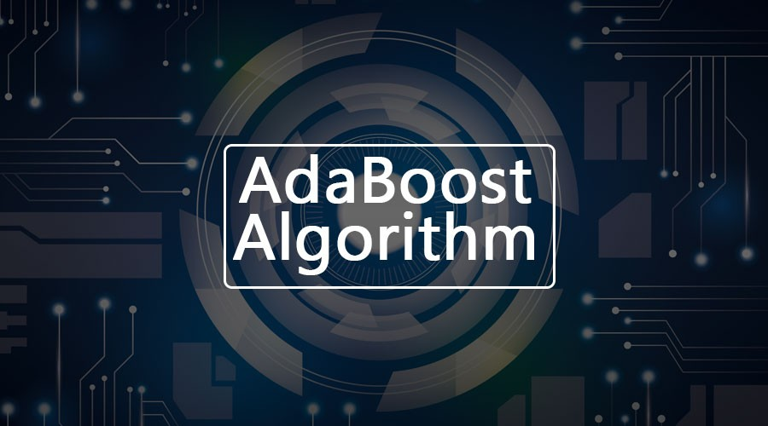
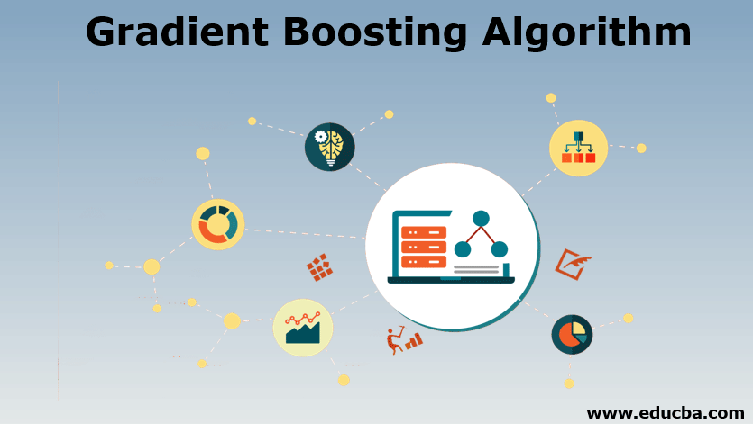
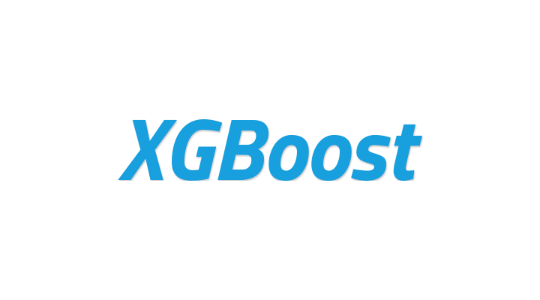
Modeling Machine Learning
Modeling machine learning dilakukan dengan percobaan menggunakan 7 algoritma classification, algoritma – algoritma tersebut dipilih karena ke tujuh algoritma ini paling populer dan cukup powerfull digunakan untuk pemodelan machine learning berbasis classification. Algoritma yang digunakan yakni :
Logistic Regression
Support Vector Machine
Decision Tree
Random Forest
AdaBoost Algorithm
Gradient Boosting Algorithm
XGBoost Classifier
Logistic Regression
Support Vector Machine
Decision Tree
Random Forest
AdaBoost Algorithm
Gradient Boosting Algorithm
XGBoost Classifier
File Code Disini

Slide 25
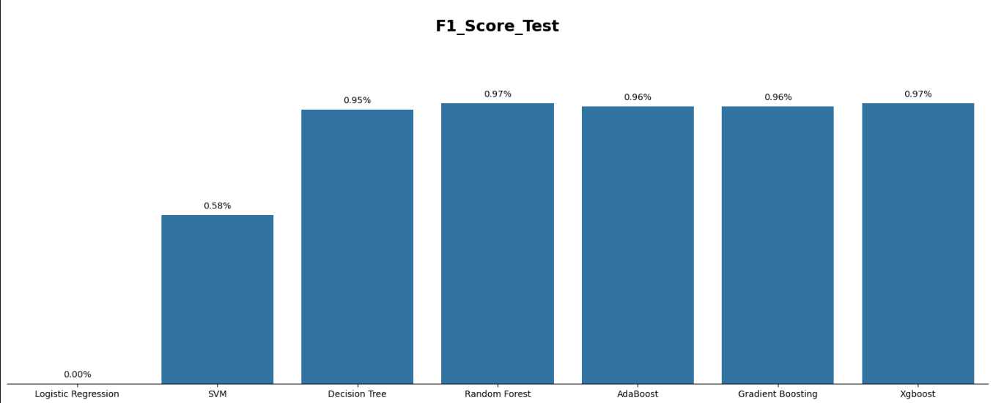
Modeling Machine Learning
Pada tahap percobaan pertama, 7 algoritma classification dilatih dengan data yang tidak dilakukan normalisasi terlebih dahulu. Data normalisasi sendiri merupakan pengubahan range data dari yang tidak seragam menjadi data yang memiliki range seragam. Normalisasi data hanya mengubah range nilainya saja tanpa mengubah informasi yang terkandung didalamnya, jadi normalisasi data cukup aman digunakan untuk meningkatkan kualitas data.
Hasil yang didapatkan pada modelling machine learning tanpa normalisasi data yakni algoritma Random Forest memiliki F1-Score paling tinggi dibandingkan algoritma yang lain, dan Logistic Regression memiliki F1-Score paling rendah karena algoritma ini berbasis jarak dan sangat sensitive terhadap feature yang memiliki range data tidak seragam.
F1-Score digunakan sebagai metric evaluation karena pada kasus ini kami ingin mendapatkan keseimbangan nilai antara Precision dan Recall.
File Code Disini

Slide 26
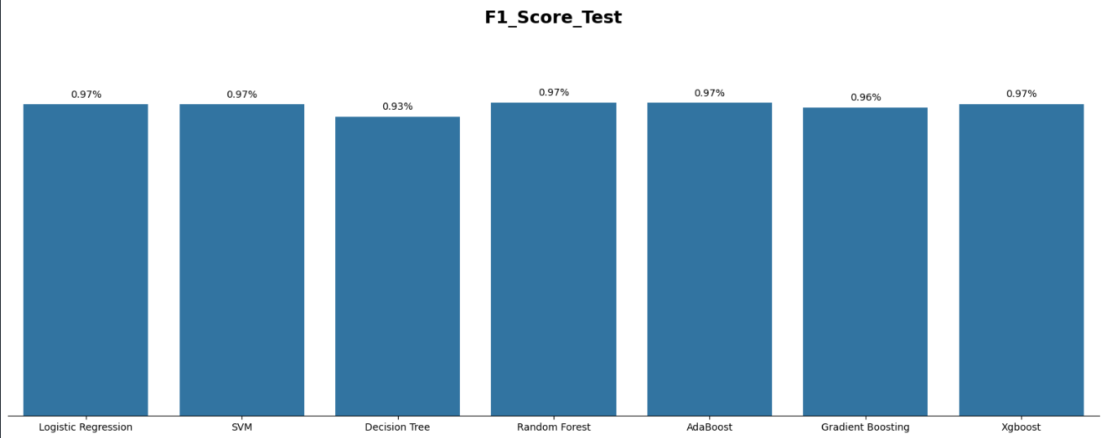
Modeling Machine Learning
Pada tahap percobaan kedua, 7 algoritma classification dilatih dengan data yang sudah dilakukan normalisasi. Hasil yang didapatkan pada modeling machine learning dengan normalisasi data yakni algoritma Random Forest tetap memiliki F1-Score paling tinggi dibandingkan algoritma yang lain, dan Logistic Regression memiliki F1-Score hampir sama dengan Random Forest, karena algoritma ini berbasis jarak jadi sangat penting dilakukan normalisasi data terlebih dahulu sebelum dilakukan modelling machine learning.
Karena nilai F1-Score pada algoritma Random Forest paling tinggi dari pada algoritma yang lain, baik tanpa normalisasi data maupun dengan normalisasi data, maka algoritma ini yang dipilih sebagai model utama dalam memprediksi customers clicked on ads.
File Code Disini

Slide 27
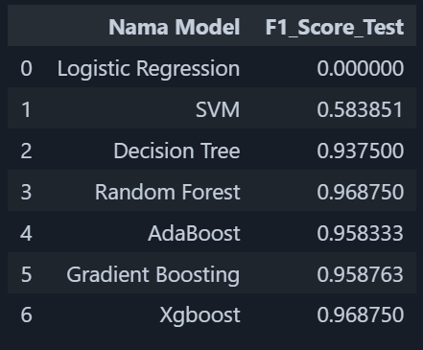
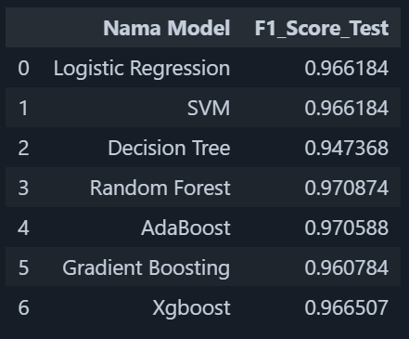
Modeling Machine Learning
Tanpa Normalisasi Data
Dengan Normalisasi Data
Kedua DataFrame diatas merupakan hasil lebih detailnya nilai F1-Score yang didapatkan oleh setiap algortima yang diujikan baik menggunakan normalisasi data maupun tidak melakukan normalisasi data. Dapat ditarik kesimpulan bahwa normalisasi data sangat penting dilakukan untuk meningkatkan performa dari model machine learning yang dibuat, dilihat dari algoritma Random Forest terdapat kenaikan nilai F1-Score dari tanpa menggunakan normalisasi data menjadi menggunakan normalisasi data. Meskipun kenaikan nilai F1-Score sangat minim tetapi ini membuktikan bahwa normalisasi data merupakan hal yang sangat penting dilakukan sebelum modeling machine learning.
File Code Disini

Slide 28
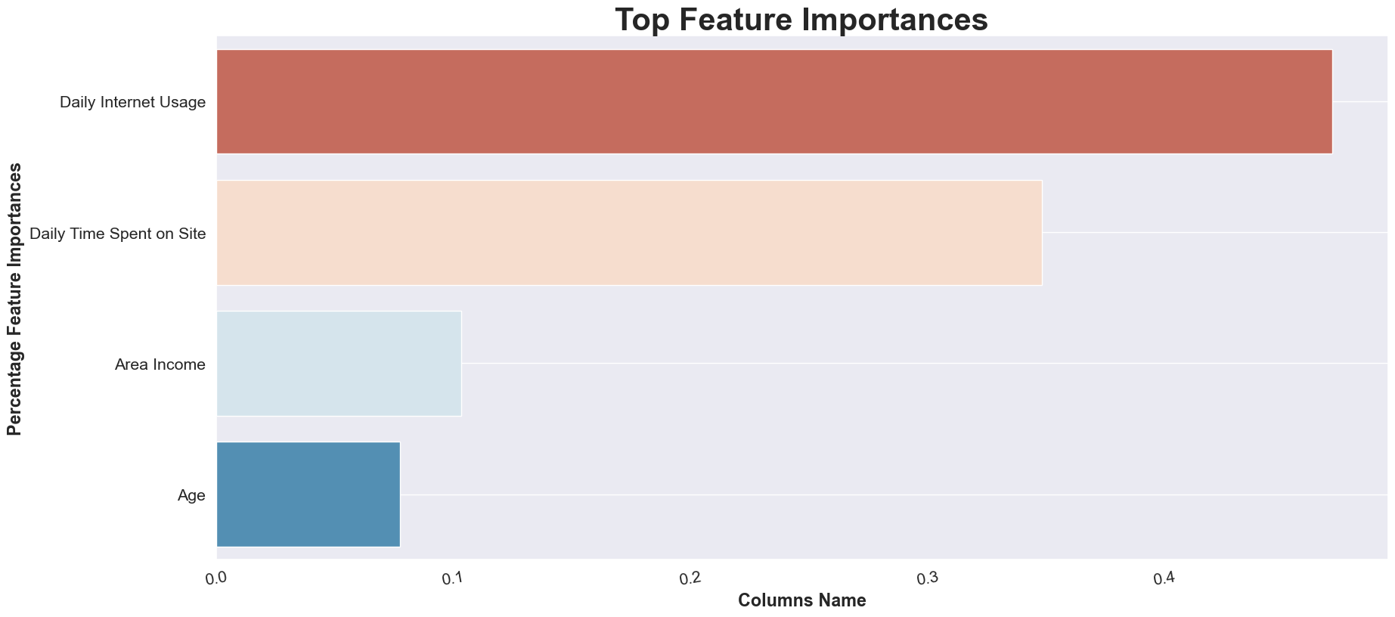
Business Insight
Business Insight :
Hasil modeling machine learning menghasilkan beberapa feature penting atau feature importance yang memiliki pengaruh sangat besar terhadap kemungkinan customers melakukan clicked on ads atau tidak clicked on ads, feature tersebut yakni :
Daily Internet Usage
Daily Time Spent on Site
Area Income
Age
File Code Disini

Slide 29
Business Insight
Segment Customers
Customers yang ada terbagi menjadi 2 kelompok utama yakni :
Kelompok Clicked on Ads.
Customer pada kelompok ini merupakan customers yang memiliki karakteristik yakni :
- Menggunakan internet dibawah 3 jam (180 menit) dalam sehari.
- Lama waktu megunjungi situs dibawah 1 jam dalam sehari
- Rata – rata berumur lebih dari 40 tahun
- Memiliki income dibawah 3 juta.
Kelompok Tidak Clicked on Ads.
Customer pada kelompok ini merupakan customers yang memiliki karakteristik yakni :
- Menggunakan internet diatas 3 jam (180 menit) dalam sehari.
- Lama waktu mengunjungi situs diatas 1 jam dalam sehari.
- Rata – rata berumur lebih muda dibawah 40 tahun.
- Memiliki income diatas 3 juta.

Slide 30
Business Recommendation
Melakukan Ads yang lebih tertarget kepada customers yang memiliki umur lebih dari 40 tahun, karena customer dengan umur tersebut mudah tergiur terhadap iklan yang ditawarkan.
Dilakukan improvement pada kualitas ads yang ditayangkan, lalu dilakukan sebuah uji hipotesis kepada customers yang memiliki income diatas 3 juta, apakah dengan improvement tersebut customers menjadi tertarik dengan ads atau tidak. Apabila customers dengan income diatas 3 juta tetap tidak tertarik dengan ads yang ditawarkan, kemungkinan besar customers tidak tertarik karena produknya bukan karena ads yang ditawarkan.
Pemberian konten yang singkat dan menarik, hal ini perlu dilakukan karena hasil analisis customers yang melakukan clicked on ads cenderung tidak punya banyak waktu untuk menggunakan internet maupun mengunjungi site, kemungkinan customers dengan karakteristik ini cenderung mudah bosan dalam menggunakan internet. maka dari itu pemberian konten yang singkat dan menarik diharapkan dapat menarik customers untuk clicked ads.
Menggunakan Ads berbasis Influencer, customers yang cenderung tidak terlalu lama menggunakan internet perlu dilakukan penawaran menggunakan influencer. Hal ini karena sebagian besar customers akan menggunakan internet untuk melihat konten – konten orang terdekat maupun beberapa tokoh yang mereka percayai, jadi ads melalui influencer kemungkinan besar akan membuat customer tersebut tertarik dan percaya atas iklan yang ditawarkan.

Slide 31
03
Business Simulation

Slide 32
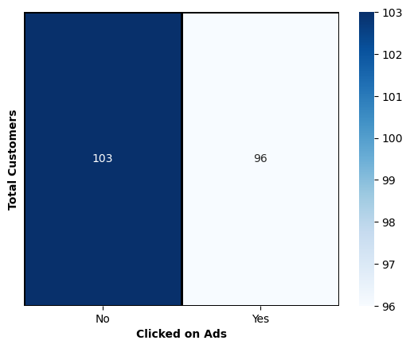
Business Simulation
Simulasi Bisnis akan dilakukan dengan membandingkan antara tanpa penggunaan machine learning dengan penggunaan machine learning. Simulasi dilakukan dengan menggunakan data testing yang berjumlah 199 customers, Dimana data aslinya customers yang melakukan click ads sebanyak 96 customers dan sebanyak 103 customers tidak melakukan click ads. Pada tahapan ini diberikan asumsi bahwa biaya iklan 1 customers sebesar Rp 20.000 dan profit yang didapatkan apabila customers click ads adalah Rp 50.000
Tanpa Machine Learning
Tanpa menggunakan machine learning, akan dilakukan perhitungan profit yang didapatkan oleh perusahaan.
Profit = Revenue – Cost
Profit = (Customers Click * Profit Click) – (Total Customers * Cost Ads)
Profit = (96 * Rp 10.000) – (199 * Rp 2.000)
Profit = (Rp 960.000) – (Rp 398.000)
Profit = Rp 562.000
File Code Disini

Slide 33
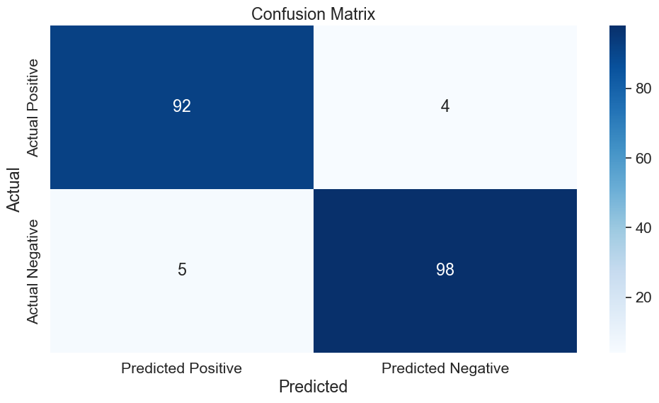
Business Simulation
Dengan Machine Learning
Dengan menggunakan machine learning, akan dilakukan perhitungan profit yang didapatkan oleh perusahaan.
Profit = Revenue – Cost
Profit = (Customers Click * Profit Click) – (Total
Customers * Cost Ads)
Profit = (92 * Rp 10.000) – (92 * Rp 2000)
Profit = (Rp 920.000) – (Rp 184.000)
Profit = Rp 736.000
File Code Disini

Slide 34
Rp 174.000
Peningkatan Profit :
Dengan menggunakan Machine Learning profit yang didapatkan meningkat sebesar 30,9% dibandingkan tanpa menggunakan machine learning.

Slide 35
04
Finalisasi Model

Slide 36
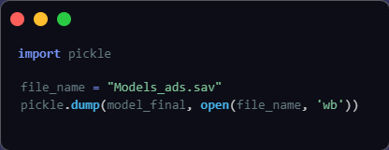
Saved Model Machine Learning
Tahapan Finalisasi Model merupakan tahapan Dimana model yang sudah dibuat dan dilatih pada tahapan sebelumnya disimpan dalam sebuah format khusus. Tahapan ini dilakukan agar model dapat digunakan Kembali untuk melakukan prediksi pada data – data yang lain. Tentunya jika ingin menggunakan Kembali model yang telah dilatih atau disimpan ini, hanya perlu melakukan load pada modelnya saja, tanpa perlu melakukan end to end analisis dari awal.
File Code Disini

Slide 37
Thanks!
Do you have any questions?
ammarbaasir19@gmail.com
https://www.linkedin.com/in/ammar-baasir-973873234/

